Slide 1
13° Meetup AngularJS México
Angular, Three.js y WebSockets

Slide 2
¿Qué es Three.js?
Una biblioteca en Javascript para utilizar WebGL, aunque de ser necesario utiliza Canvas o SVG.
Está orientada a objetos y oculta gran parte de los detalles complicados de WebGL, sin limitar el acceso para los programadores que los requieran.

Slide 3
¿Qué es WebSockets?
Es un protocolo que provee canales de comunicación full-duplex sobre una misma conexión TCP.
Existen varias bibliotecas para manejarlo, la más conocida es Socket.io, es necesario implementarlo tanto en cliente como en servidor.

Slide 4
Planeación
Three.js está contenida en el objeto global THREE, por buenas prácticas y cuestiones de pruebas es mejor inyectarlo a AngularJS o a la biblioteca que lo utilice.

Slide 5
Planeación
Las tendencias actuales son hacia los componentes, por lo que es mejor usar directivas y evitar controladores sueltos en medida de lo posible. Esto hace posible una web más semántica (para programadores al menos).

Slide 6
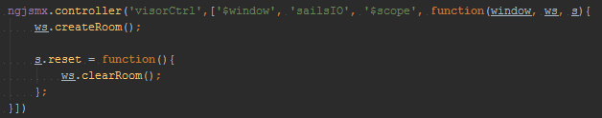
No recomendable

Slide 7
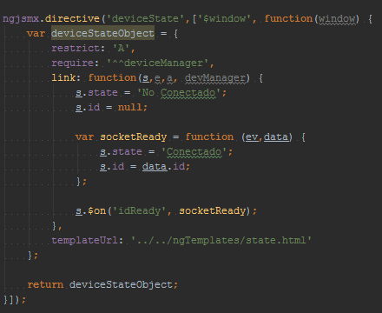
Recomendable

Slide 8
Nota
Las directivas facilitan la comunicación entre componentes mediante sus respectivos controladores.

Slide 9
Eventos
AngularJS tiene un event hub incluido, es más sencillo usarlo que crear o incluir otro.
Hay que pensar los eventos jerárquicamente para evitar terminar con código spaghetti.

Slide 10

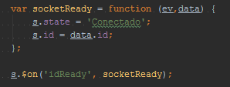
Event Hub

Slide 11
$apply
Para que Angular note los cambios (y actualice las variables correspondientes) es necesario avisar al scope, esto se hace mediante $apply(fn).
Es particularmente importante cuando se usan servicios y APIs externos.

Slide 12
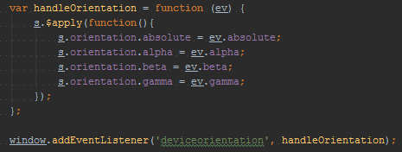
$apply

Slide 13
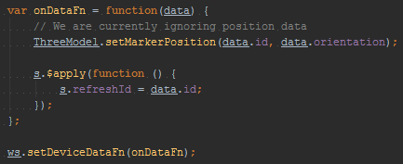
$apply

Slide 14
Gracias
Críticas, sugerencias y comentarios en:
migsar.navarro@gmail.com

